Slide 1



Abril 2026
Sistema de Onboarding RRHH

Slide 2

01 PROBLEMA
Sistema de onboarding RRHH
Problemas que se resuelven -->
Procesos manuales de incorporacion
Falta de trazabilidad
Gestion de documentos caotica
Comunicacion Ineficiente
Como se resuelven -->
Plataforma digital de onboarding
Automatizacion completa del proceso
Gestion centralizada de candidatos
Validacion y seguimiento een tiempo real

Slide 3

02 VISION GENERAL
Sistema de onboarding RRHH
RRHH
Crea candidato
Email
Candidato rellena
Admin valida

Slide 4

03 TECNOLOGÍAS
Sistema de onboarding RRHH
Backend
Spring Boot → Estándar de la industria. Autoconfiguración + ecosistema maduro (Security, JPA, Mail)
Java 21 → LTS hasta 2031. Records, pattern matching, Virtual Threads (alta concurrencia sin reactivo)
MySQL 8 → InnoDB con ACID. Datos relacionales con integridad referencial garantizada
JWT → Stateless, escalable horizontalmente sin almacenamiento de sesión
Frontend
Angular 21 → Tipado nativo, Reactive Forms robustos, DI integrada. Ideal para formularios complejos
TypeScript 5.9 → Sistema de tipos fuerte que previene errores en tiempo de compilación
RxJS → Manejo declarativo de flujos asíncronos (HTTP, eventos)

Slide 5
03.B FRONT-END
Sistema de onboarding RRHH
1. Standalone Components
Sin NgModules. Reduce boilerplate, mejora la selección de dependencias. Es la dirección oficial de Angular desde la v17
2. Signals para estado reactivo
AuthService usa signal() y computed() en lugar de BehaviorSubject. Sincronización automática con el ciclo de detección de cambios
3. Guards de navegación
authGuard → protege rutas /admin. Sin JWT válido → redirige a /login
candidateGuard → protege /onboarding. Verifica que exista el query param ?token
4. Interceptors de navegación
errorInterceptor → maneja 401 (logout), 403, 0 (sin conexión) con toasts globales
authInterceptor → inyecta Authorization: Bearer <token> en cada petición

Slide 6

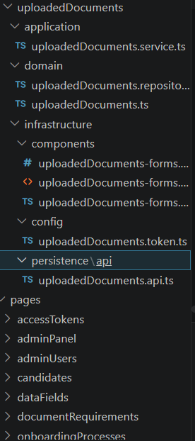
04
ARQUITECTURA FRONT-END
Sistema de onboarding RRHH
Arquitectura Hexagonal
Beneficios:
Inversión de dependencias → el núcleo es independiente del framework
Testabilidad → handlers testeables con mocks, sin levantar Spring
Legibilidad → la estructura de carpetas refleja la arquitectura

Slide 7
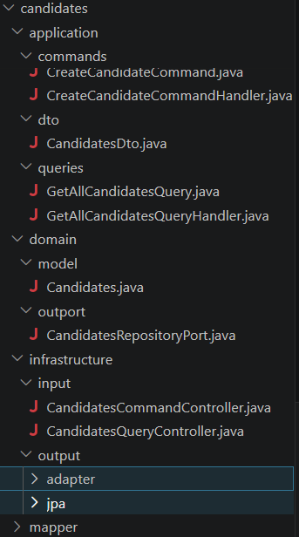
04
ARQUITECTURA BACK-END
Sistema de onboarding RRHH
Arquitectura Hexagonal con Domain-Driven Design (DDD)
Beneficios:
Inversión de dependencias → el núcleo es independiente del framework
Testabilidad → handlers testeables con mocks, sin levantar Spring
Intercambiabilidad → cambiar MySQL por PostgreSQL solo afecta al adaptador
Legibilidad → la estructura de carpetas refleja la arquitectura
Todas las dependencias apuntan siempre hacia el centro (el dominio). El dominio define puertos (interfaces) → la infraestructura los implementa como adaptadores. El dominio no conoce Spring, JPA ni MySQL

Slide 8
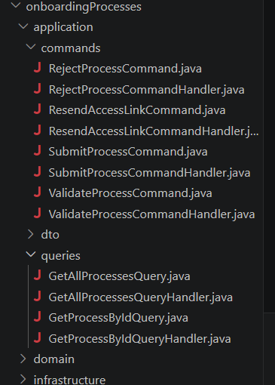
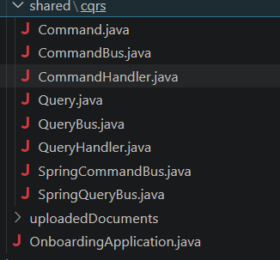
04.B
CQRS
Sistema de onboarding RRHH
Command Query Responasibility Segregation
¿Como funciona?
Cada operación es una clase con una sola responsabilidad.
Un Command expresa una intención.
(LoginCommand, CreateCandidateCommand).
Un Handler contiene la lógica para ejecutarla.
Un Bus despacha el comando al handler correcto.
Controller → CommandBus.dispatch(LoginCommand) → LoginCommandHandler.handle() → Response

Slide 9
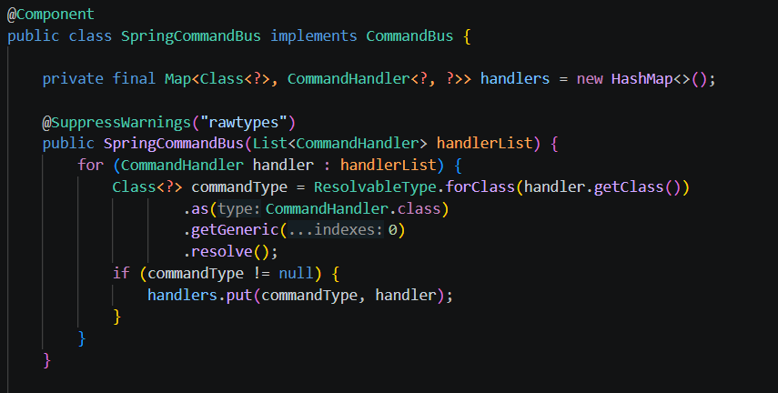
04.C
SpringBus
Sistema de onboarding RRHH
Command Query Responasibility Segregation
¿Como funciona?
Spring detecta todos los beans que implementan CommandHandler.
El bus itera esa lista y usa ResolvableType
Construye un Map<Class<?>, CommandHandler>
Busca en el mapa por command.getClass() y delega al handler encontrado.

Slide 10
05 MODULOS PRINCIPALES
Sistema de onboarding RRHH
MODULO | DESCRIPCIÓN
Access_tokens | Gestiona los tokens de acceso seguro para candidatos.
Admin_users | Almacena los administradores del sistema.
Candidates | Guarda la información básica de los candidatos.
Data_answers | Registra las respuestas de los candidatos al formulario.
Data_fields | Define los campos dinámicos del formulario.
Document_requirements | Registra las respuestas de los candidatos al formulario.
Field_options | Contiene las opciones para campos tipo selección.
Notifications | Registra los envíos de notificaciones por email.
Onboarding_processes | Gestiona el estado del proceso de incorporación de cada candidato.
Uploaded_documents | Almacena los documentos subidos por los candidatos.

Slide 11
06 FLUJOS PRINCIPALES
Sistema de onboarding RRHH
FLUJO 1: Crear candidato e inicar proceso
Backend crea registro en tablas candidates y onboardingprocess
Candidato recibe mail
Admin
Crea candidato
FLUJO 2: Candidato completa el formulario
Candidato accede al link
Backend valida token
Candidato rellena campos
Datos se guardan progresivamente
FLUJO 3: Candidato envia el formulario
Candidato envia
Se guardan datos
Candidato ve confirmación de envio

Slide 12
07 FLUJOS PRINCIPALES
Sistema de onboarding RRHH
FLUJO 4: Admin valida el proceso
Admin filtra por Submitted
Candidato recibe mail de confirmacion
Revisa datos
Valida
FLUJO 5: Admin rechaza el proceso
Admin identifica problemas
Rechaza con anotaciones
Candidato recibe mail con motivo de rechazo
Candidato corrige y reenvia
ANOTACION: Estados del proceso de onboarding
PENDING → IN PROGRESS → SUBMITTED → VALIDATED
↘ ↗
REJECTED

Slide 13
08 SEGURIDAD
Sistema de onboarding RRHH
JWT para administradores
Permite que los administradores accedan al sistema de forma segura sin tener que iniciar sesión en cada acción.
Expiración: 8 horas. Balance entre seguridad y usabilidad.
Tokens con hash SHA-256
Tokens unicos para candidatos
Los enlaces de acceso están protegidos para que no puedan ser utilizados si alguien accede a la base de datos.
Cada candidato recibe un enlace personal e intransferible para acceder a su formulario.
Expiración: 30 días. Un solo uso (is_used = true tras consumirse). Registro de intentos.
Config
CORS configurado → solo se aceptan peticiones desde el dominio del frontend
Contraseñas encriptadas(BCrypt)
Las contraseñas se almacenan protegidas para evitar accesos no autorizados.

Slide 14
09 GESTION DE DOCUMENTOS
Sistema de onboarding RRHH
Subida de archivos (máx. 20MB) → Los candidatos pueden subir la documentación requerida de forma sencilla, con un límite de tamaño para garantizar un buen rendimiento del sistema.
Validación por administrador → Cada documento es revisado por un administrador, quien decide si cumple los requisitos o necesita correcciones.
Plantillas descargables → El sistema permite descargar modelos de documentos que el candidato puede completar antes de subirlos, facilitando el proceso.
Estados: pendiente / aprobado / rechazado → Cada documento tiene un estado que indica si está en revisión, ha sido validado correctamente o necesita ser corregido.

Slide 15
10 NOTIFICACIONES
Sistema de onboarding RRHH
TIPO | RECEPTOR | CUANDO
ACCESS_LINK | Candidato | Al crear el proceso
FORM_SUBMITTED | Admin | Al enviar el formulario
VALIDATED | Candidato | Al validar el proceso
REJECTED | Candidato | Al rechazar el proceso
Emails automáticos
El Sistema envía correos de forma automática en cada etapa del proceso
Confirmaciones de estado
Auditoría de envíos
Los usuarios reciben avisos de cuando su proceso cambia de estado
Se registra cada email enviado para poder hacer seguimiento y control
Cada notificación queda registrada con estado SENT o FAILED. Si SMTP falla, el sistema continúa

Slide 16
12 TESTING Y DESPLIEGUE
Sistema de onboarding RRHH
Estrategia de testing
Consideraciones de cara a producción
Tests unitarios → Handlers de los commandos/queries con mocks de los puertos
Backend stateless (JWT sin sesión) → escalado horizontal sin cambios
Filesystem local → migrar a S3 / Azure Blob Storage
Gmail SMTP → migrar a SendGrid / AWS SES
Esquema SQL manual → migrar a Flyway o Liquibase

Slide 17

CIERRE
Sistema de onboarding RRHH
Datos de contacto de Cívica
info@civica-soft.com
958431780
civica-soft.com

